Slide 1
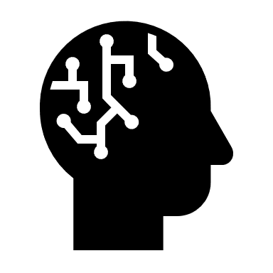
Anwendungs-gebiete von KI
Von Yana und Florian

Slide 2




Wo wird KI eingesetzt?
KI hat viele verschiedene Anwendungsbereiche. Die momentanen Bereiche in denen Sie angewandt wird sind:
Medizin
Mobilität & Verkehr
Alltag & Konsum
Arbeit & Büro
Sicherheit & Überwachung
Kunst
Freizeit

Slide 3
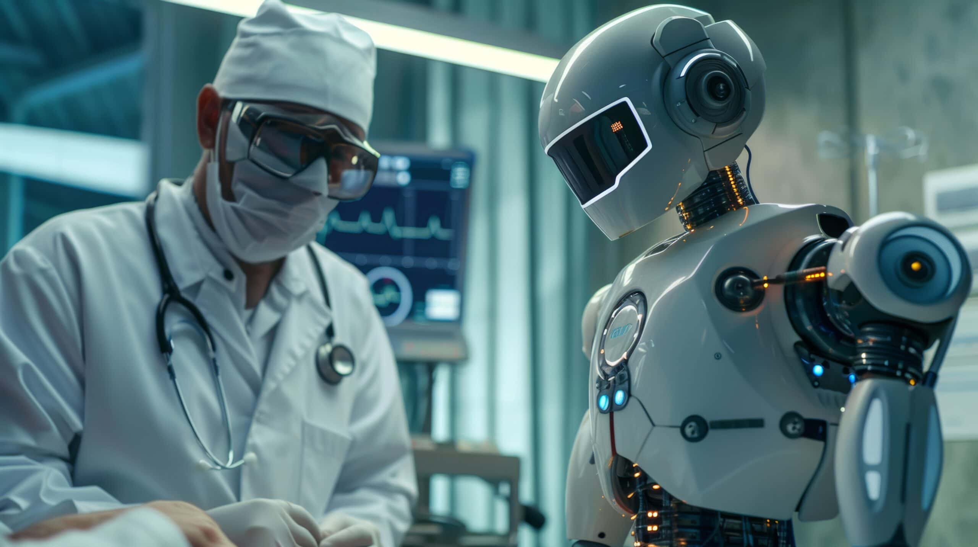
KI in der Medizin
In der Diagnose wird oft eine Einschätzung von KI verwendet
In der Forschung bei der Entwicklung neuer Medikamente
In der Operation könnte KI zukünftig auch komplizierte Eingriffe unterstützen
Vorteile: bessere Diagnosen, schnellere Forschung, weniger Fehler
Risiken: KI kann den Arzt nicht richtig ersetzen, Ein Mensch muss die Verantwortung tragen

Slide 4

KI im Alltag
Sprachassistenten z.B. Alexa
Empfehlungssysteme z.B. Netflix
Online-Shopping
In der Schule/ Bei der Arbeit
Navigation
Vorteile: Bequemlichkeit,
Personalisierte Erfahrungen,
Zeit sparen
Risiken: Manipulation,
Faulheit,
Lerneffekt kann sinken

Slide 5
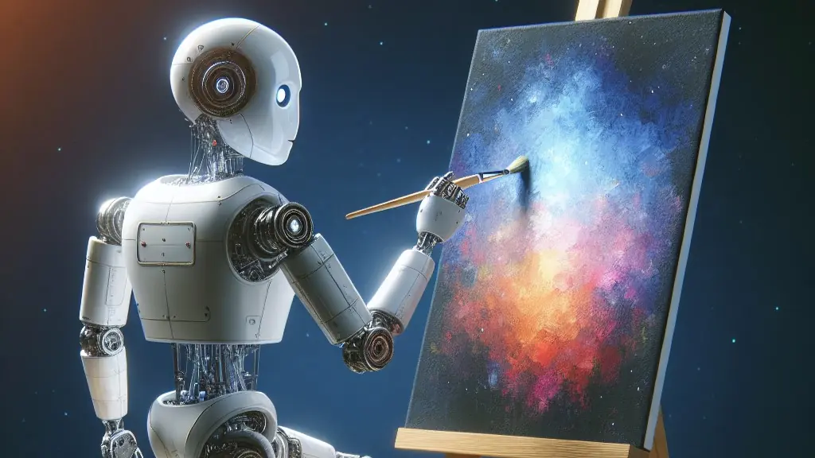
KI in der Kunst
Programme erstellen Bilder,Gemälde oder Fotos,die von echten kunstwerken kaum zu unterscheiden sind.
KI komponiert neue Stücke oder ahmt den Stil bekannter Musiker nach.
In Videospielen werden Gegner und Welten durch KI gesteuert, sodass Spiele realistischer und spannender wirken.
Vorteile: neue Formen von Kreativität und Unterhaltung.
Risiken: Diskussion, ob KI wirklich „kreativ“ ist oder nur vorhandenes Material neu kombiniert.

Slide 6
Fazit
KI findet man überall – von Medizin über Verkehr und Alltag bis hin zu Kunst. Sie erleichtert das Leben, bringt aber gleichzeitig neue ethische Fragen und Risiken mit sich.

